Slide 1
Data Science
C 0 до PRO

Slide 2

Кравченко Артём
Работаю в ИТ-компании в отделе системной интеграции. Основное направление — серверы и системы хранения данных.
Занимаясь продажами, всегда ставил на первое место качественную аналитику, поэтому выбрал данный курс.
По завершению программы, планирую либо полностью перейти в аналитику данных, либо заниматься продажей соответствующих решений

Slide 3

Описание проекта
В рамках оценки лояльности клиентов, компания «Мегафон» провела опрос об уровне удовлетворенности качеством услуг оператора.
В исследовании участвовали порядка 3000 абонентов. Пользователям предлагалось оценить качество услуг по 10-ти бальной шкале. Оценки 9-10 означали, что клиент доволен уровнем работы оператора.
По каждому клиенту, прошедшему опрос, были собраны технические показатели.

Slide 4
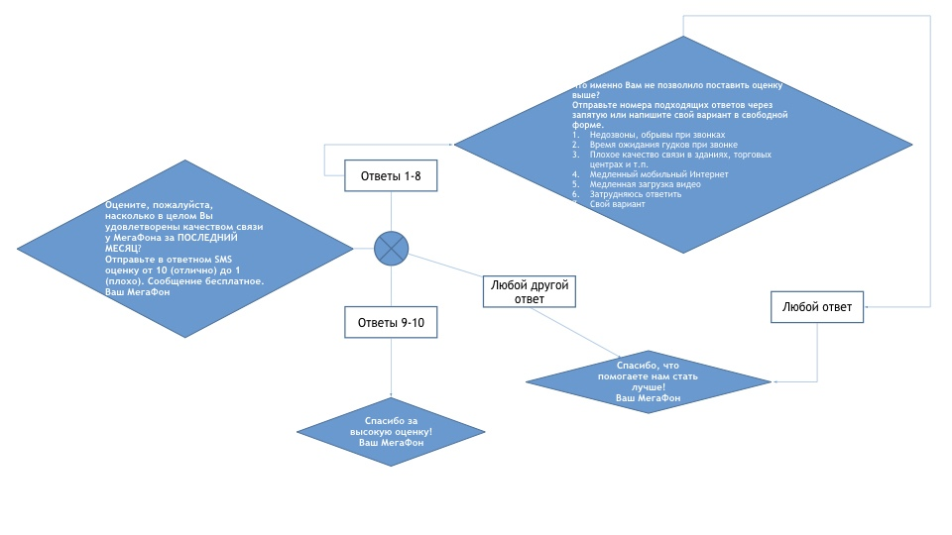
Структура опроса

Slide 5


Основные задачи проекта
Компании не всегда имеют средства и возможности для улучшения всех технических показателей.
Удержание клиента требует гораздо меньших усилий, чем привлечение новых.
Рынок телеком-операторов характеризуется высоким уровнем конкуренции.
Можно ли говорить о том, что существует зависимость поставленной пользователем оценки от значения имеющихся технических показателей?
Если такая зависимость есть, то на улучшение каких именно показателей необходимо обратить внимание в первую очередь?

Slide 6
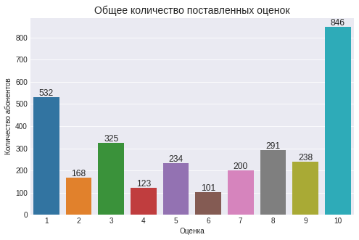
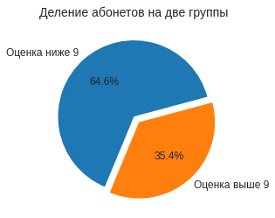
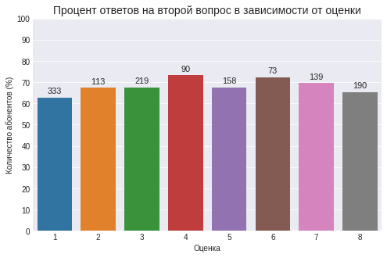
Результаты опроса
Несмотря на то, что больше всего абонентов поставили оценку 10, общее соотношение в пользу «отрицательных» оценок.
Порядка 70% опрошенных ответили, также, и на второй вопрос.
Всего среди ответов не более 1.5% некорректных значений.

Slide 7
Технические показатели
 | Чем выше значение, тем лучше | Чем выше значение, тем хуже
Total Traffic объем трафика
Downlink Throughput средняя скорость «к абоненту»
Uplink Throughput средняя скорость «от абонента»
Downlink TCP Retransmission Rate частота переотправок пакетов
Video Streaming Download Throughput скорость загрузки потокового видео
Video Streaming xKB Start Delay задержка воспроизведения видео
Web Page Download Throughput скорость загрузки через браузер
Web Average TCP RTT пинг при просмотре web-страниц
Характерные особенности:
Показатели измерены в разных масштабах.
Наблюдается большой «разброс» от среднего значения.
Наличие «выбросов» по всем показателям.

Slide 8
Раздел №1
Гипотеза о различии показателей
Присутствует две наиболее многочисленные группы среди опрошенных пользователей — те, которые поставили оценку 1 и 10 соответственно.
Наличие различий в значениях технических показателей между этими абонентами поможет выявить те технические характеристики, которые оказали наибольшее влияние на поставленный балл.
Между пользователями, которые поставили крайне негативные или крайне позитивные оценки (то есть 1 или 10 баллов) существуют статистически значимые различия по техническим показателям, при этом, можно будет выделить несколько показателей, которые будут иметь наиболее сильные различия.

Slide 9
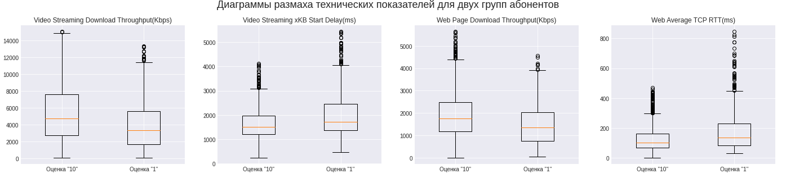
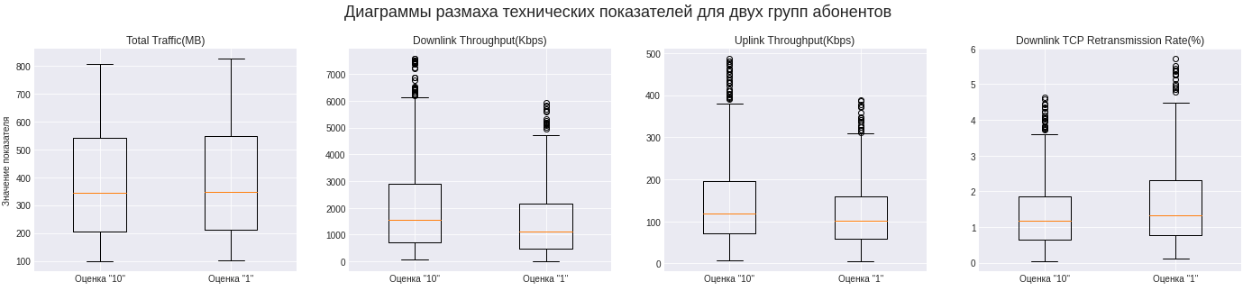
Текущие различия в показателях
Наиболее явно видна разница по таким показателям как:
«Video Streaming Download Throughput», «Video Streaming xKB Start Delay», «Web Page Download Throughput» и «Web Average TCP RTT»
В меньшей степени различия наблюдаются среди: «Downlink Throughput», «Uplink Throughput(Kbps)» и «Downlink TCP Retransmission Rate».
Можно сказать, что по показателю «Total Traffic» практически нет разницы между двумя группами абонентов.

Slide 10
Перестановочные тесты и сравнение p-value
Выводы, сделанные в результате первичной визуализации, необходимо проверить.
Для того, чтобы подтвердить или опровергнуть полученные наблюдения, будут использоваться перестановочные тесты и расчет p-value (пороговое значение 0,05).
Порядок проводимых действий:
Группа А- абоненты которые поставили оценку 1,
группа B — абоненты которые поставили оценку 10.
Выбираем технический показатель и фиксируем разницу медиан между A и B.
Объединяем группы A и B в общий массив.
Отоброжаем на гистограмме результат
Как будет располагаться изначальная разница медиан относительно полученных в дальнейшем значений?
Случайным образом выбираем из полученного массива две группы, размерами равные A и B. Записываем разницу медиан в отдельный список.
Повторяем данную процедуру n-раз.

Slide 11
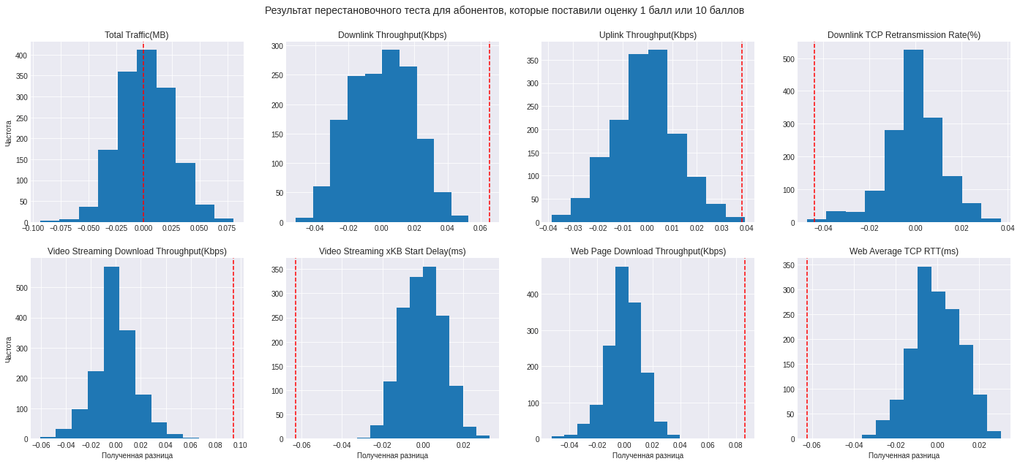
Результаты перестановочных тестов и p-value
Значения p-value > 0.05 (пользователи с оценкой 1или 10 баллов)
Total Traffiс | 0.4953
Значения p-value > 0.05 (пользователи с оценкой выше или ниже 9 баллов)
Total Traffiс | 0.1647
Uplink Throughput(Kbps) | 0.1007
Примечания:
Красная пунктирная линия — существующая разница медиан по техническому показателю между абонентами, которые поставили 1 или 10 баллов.
Значения приведены к одному масштабу.
По условиям опроса, положительный ответ — не ниже 9 баллов. Поэтому, рассчитаны значения p-value также и для абонентов, разделенных по этому принципу.

Slide 12
Выводы по разделу
По результатам проведенного анализа, можно частично подтвердить гипотезу и полный вывод будет звучать следующим образом:
Среди пользователей, которые поставили оценку 1 балл и 10 баллов, есть статистически значимые различия по техническим показателям.
Данные выводы можно обобщить и на остальных пользователей.
Такие различия не удалось установить по таким показателям как: «Total Traffic», «Uplink Throughput».
Предположение о том, что на данном этапе можно будет выделить несколько основных технических характеристик не подтвердилось.
По результатам расчета p-value, в списке оказалось 6 значимых показателей.

Slide 13
Раздел №2
Уровень влияния выбранных показателей
На текущий момент остаётся 6 технических характеристик, которые влияют на оценки абонентов, но степень влияния достоверно не установлена
Необходимо выделить из оставшихся характеристик те признаки, изменение которых в большей степени может повлиять на уровень удовлетворенности абонентов.
Для решения данной задачи предлагается:
1. Визуально оценить динамику изменения технических показателей в зависимости от поставленной оценки. Для этого будут построены доверительные интервалы показателей.
2. Определить «эталонное значение» соответствующее оценке в 10 баллов и рассчитать соответствующие отклонения.

Slide 14
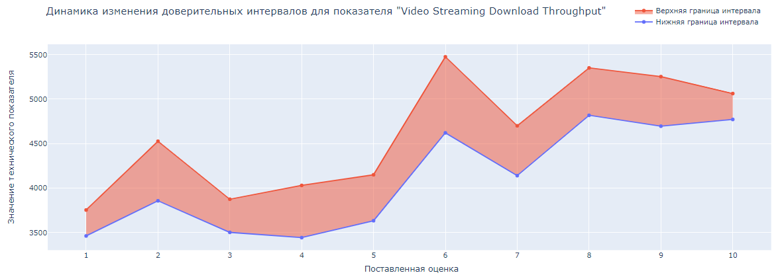
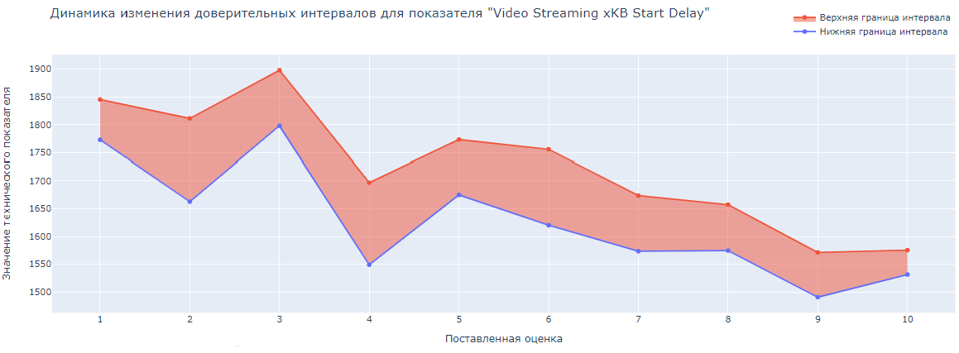
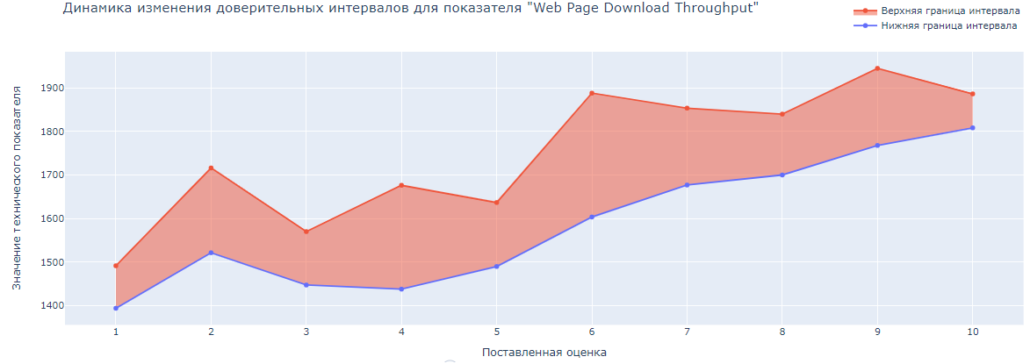
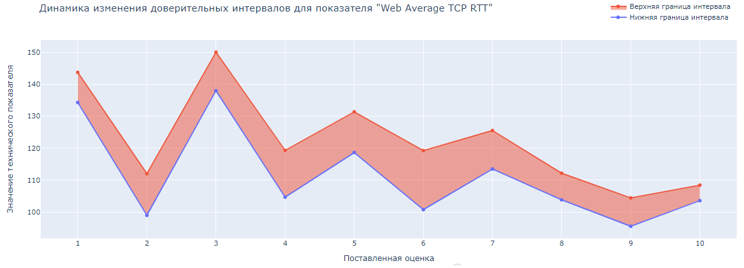
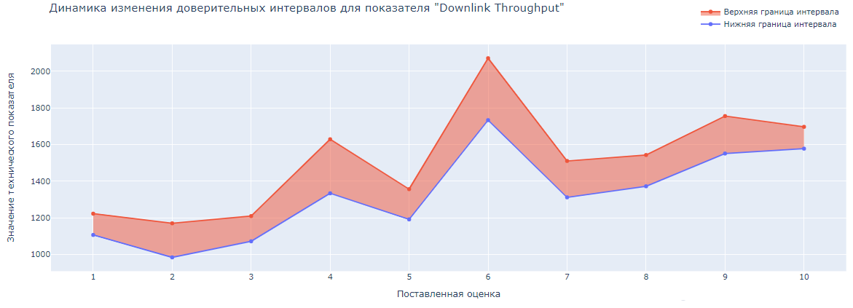
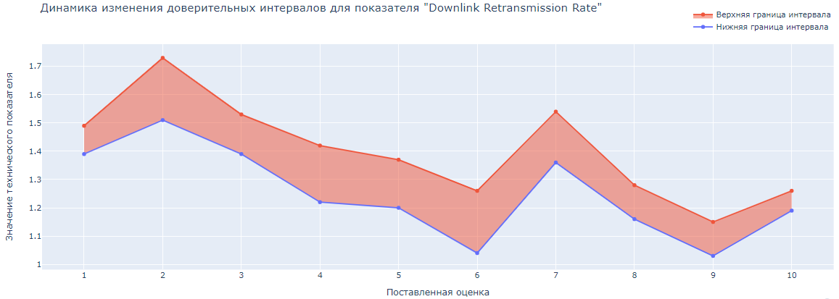
Доверительные интервалы
Можно сказать, что, в целом, значения выбранных технических показателей имеют линейную зависимость от поставленной оценки, то есть, оценки пользователей логичны.
Показатели «Video Streaming Download» и «Downlink Throughput» соответствующие оценкам менее 5 баллов характеризуются одинаково низким уровнем качества. Проверка по критерию Краскела дает значения p-value 0.1302 и 0.2296 соответственно.

Slide 15
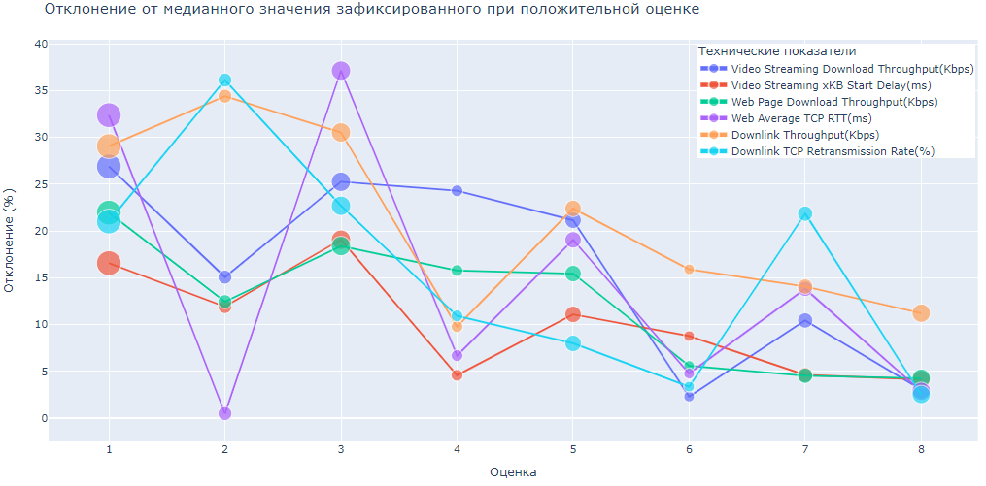
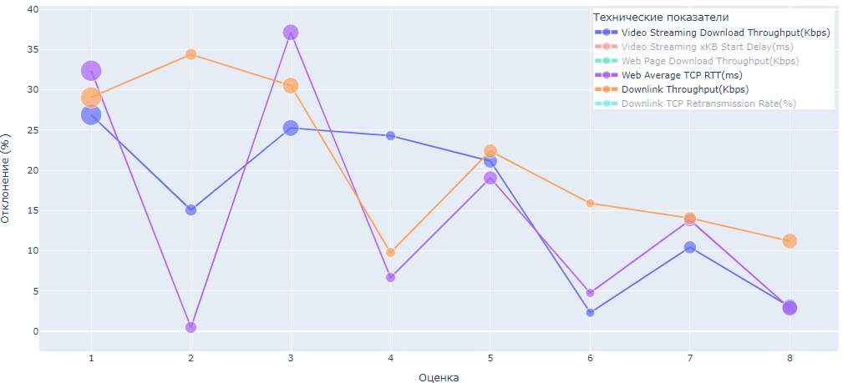
Расчет отклонений
размер маркеров соответствует количеству абонентов
Принимаем за «эталонное значение» такое значение технического показателя, которое соответствовало оценке в 10 баллов.
Рассчитываем отклонение от «эталонного значения» для каждой оценки. Отклонением будет считаться разница в процентах.
Выполняем такие расчеты для всех показателей и визуализируем полученные результаты: по оси X будут отложены оценки от 1 до 8, по оси Y полученные отклонения

Slide 16
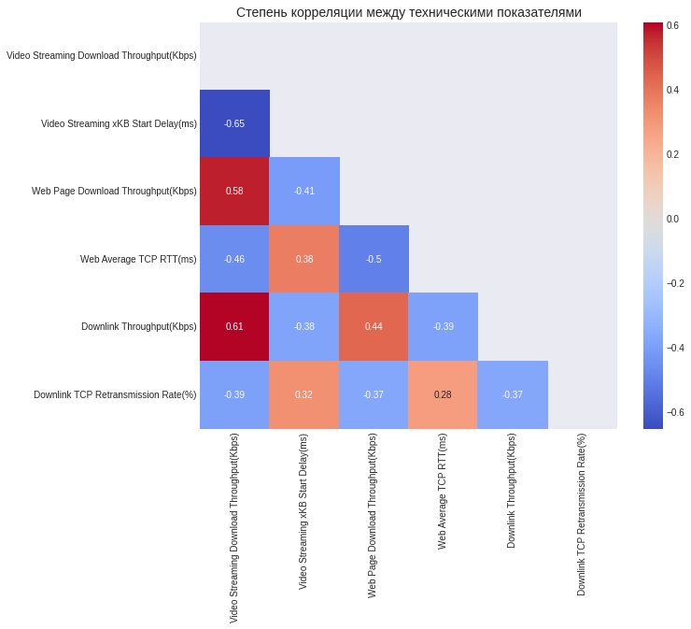
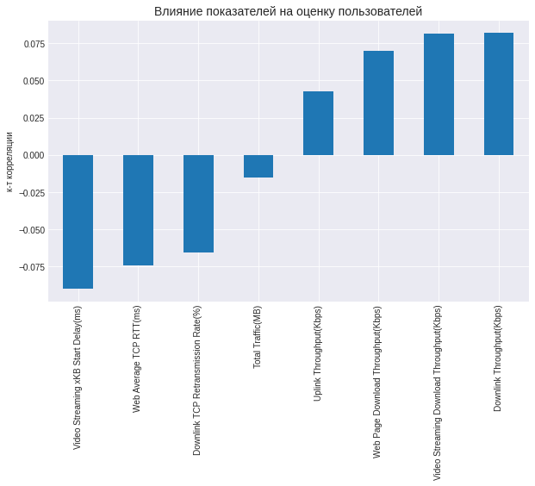
Корреляция характеристик
Для определения уровня корреляции между показателями воспользуемся критерием Спирмена.
Наблюдается сильная корреляция показателя «Video Streaming Download Throughput» с показателями «Video Streaming xKB Start Delay», «Downlink Throughput» и «Web Page Download»
Условно разделим всех пользователей на две группы - оценка ниже или выше 9 баллов. На графике ниже отображена корреляция технических характеристик и данного признака.

Slide 17
Выводы по разделу
По результатам наблюдений, наиболее логичным кажется вывод о том, что такие показатели, как «Video Streaming Download», «Downlink Throughput» и «Web Average» оказали наибольшее влияние на негативные оценки и их необходимо улучшать в первую очередь:
По этим показателям наблюдается наибольшее отклонение от «эталонного» значения, в особенности, для оценок с наибольшим количеством пользователей (1, 3, 5).
Общие группы клиентов с одинаково низким уровнем качества данных показателей, позволяют влиять на большее количество абонентов одновременно.
Высокий уровень взаимосвязи данных показателей и удовлетворенности абонентов, который был выявлен по результатам корреляционного анализа.

Slide 18
Раздел №3
Гипотеза о предпочтениях абонентов
На текущем этапе уже определены три основных технических показателя, которые могут оказать наибольшее влияние на уровень удовлетворенности качеством предоставляемых услуг.
Используя ответы на вторую часть опроса, можно попытаться убрать еще один из показателей.
В качестве ответа на второй вопрос из двух пунктов: «медленный мобильный интернет» и «медленная загрузка видео» - пользователи чаще выбирают именно «медленный мобильный интернет».
Результат подтверждения данной гипотезы поможет из двух показателей «Video Streaming Download» и «Downlink Throughput» оставить один.

Slide 19
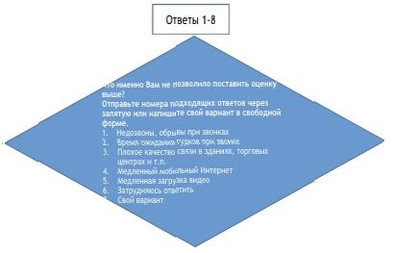
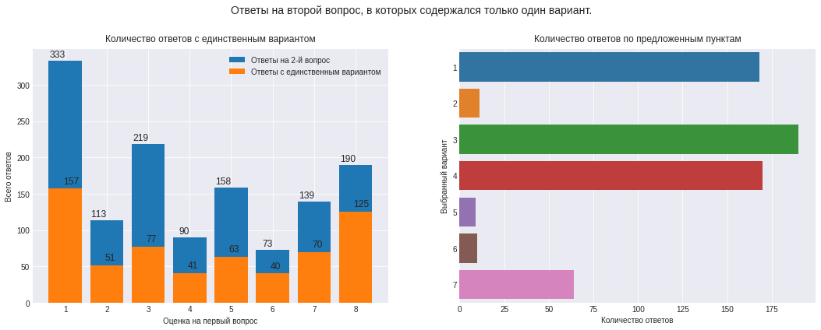
Анализ ответов на второй вопрос
В ответах на второй вопрос могли содержаться несколько разных вариантов. Но если пользователь выбирал только один из предложенных вариантов, это может свидетельствовать о высоком уровне влияния указанной причины.
Процент пользователей, которые выбрали только один вариант ответа на второй вопрос: 47.45%
В данном случае «Медленный мобильный интернет» является одним из самых популярных ответов.

Slide 20
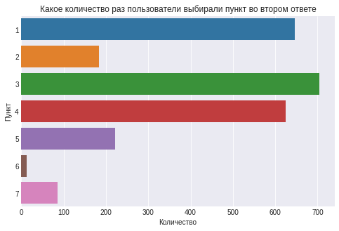
Анализ ответов на второй вопрос
Продолжение и выводы
Следующим шагом следует подсчитать общее количество случаев, когда пользователи выбирали тот или другой пункт.
Если считать все ответы пользователей на второй вопрос, то пункт «Медленный мобильный интернет» выбирали в три раза чаще, чем пункт «Медленная загрузка видео».
По результатам проведенного анализа, можно подтвердить гипотезу и итоговый перечень технических показателей, который рекомендуется улучшать в первую очередь - «Downlink Throughput» и «Web Average TCP RTT».

Slide 21
Итог проведенного анализа
. Установлены статистические значимые различия в значениях технических показателей между пользователями, поставившими положительные и негативные оценки.
. На основании визуализации сделан вывод о том, что наблюдается линейная зависимость между качеством показателей и поставленной оценкой.
. Выделены три основные технические показателя, которые в наибольшей степени повлияли на выбор абонентом итоговой оценки - «Downlink Throughput», «Web Average TCP RTT», «Video Streaming Download».
4. На основании корреляции между «Downlink Throughput» и «Video Streaming Download», а также, используя информацию, содержащуюся во вторых ответах, из этих двух признаков оставлен «Downlink Throughput».
5. Таким образом, цель данной работы выполнена. В качестве основных характеристик, которые в первую очередь требуют улучшения качества выделены «Downlink Throughput» и «Web Average TCP RTT».

